Slide 1
Путешествие в школу
Автор : Шайкина Елена Григорьевна,
учитель начальных классов
МКОУ «Дракинская СОШ»
Лискинского района Воронежской области

Slide 2
Математика
0
1
2
3
4
5
6
7
8
9

Slide 3
То я в клетку, то в линейку,
Написать по мне сумей-ка.
Можешь и нарисовать,
Называюсь я ……..

Slide 4
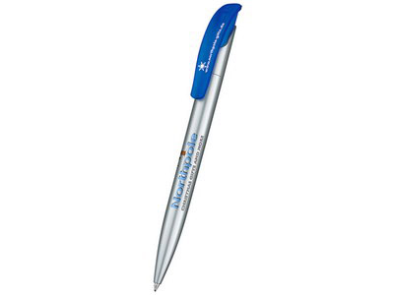
Чтоб писать красиво и научно Вам всем нужна шариковая…

Slide 5
Любим нос везде совать: И чертить и рисовать Все раскрашиваем сами Разноцветными…

Slide 6
Вот другой приятель наш Простой, черный …

Slide 7
У неё всегда чумазенькая спинка. Догадались? Это стирательная…

Slide 8
Чтобы красить, рисовать Нужна особая тетрадь. Рисунки будут в нем потом. Догадались? Это…

Slide 10
ЧТЕНИЕ

Slide 11
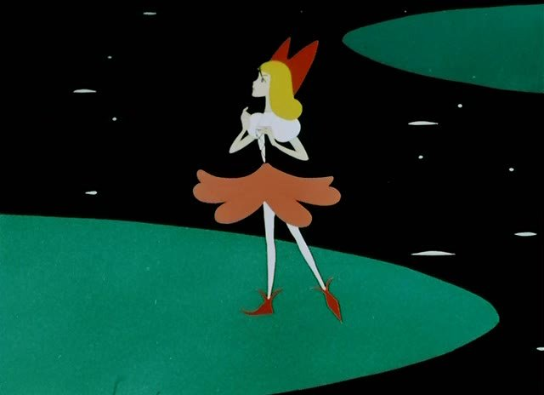
Появилась я в чашечке цветка,
А была чуть выше ноготка.

Slide 12
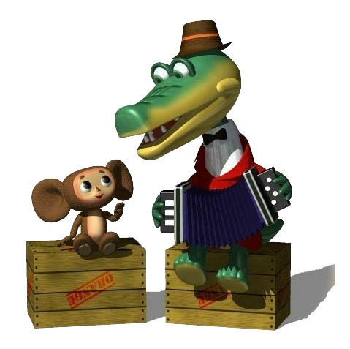
Я большой друг Чебурашки.

Slide 13
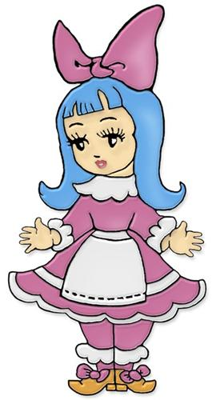
Кукла с голубыми волосами из театра Карабаса Барабаса.

Slide 14
Окружающий мир

Slide 16
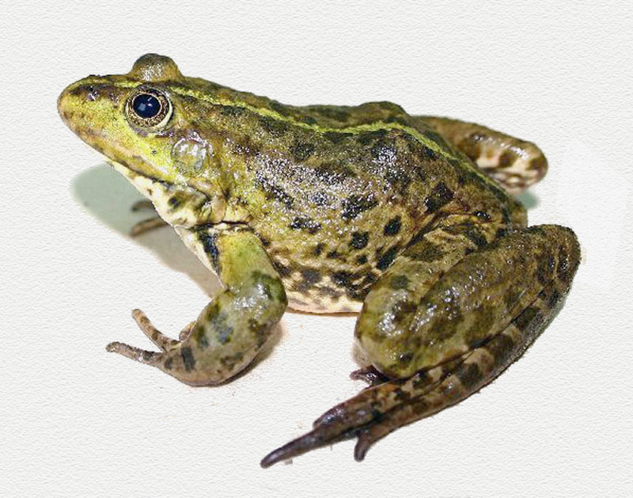
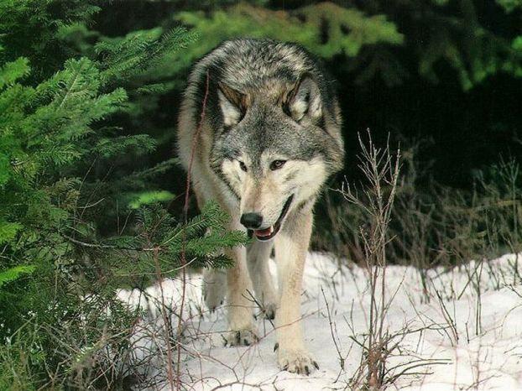
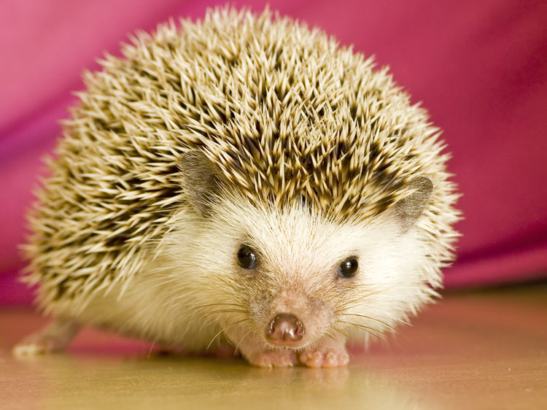
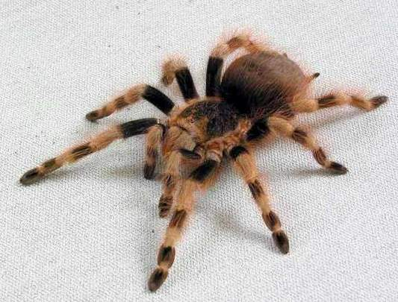

Slide 17
МОЛОДЦЫ!

Slide 18
Интернет-ресурсы:
Календарь
http://anisargsyan.files.wordpress.com/2011/08/kalendar-1sentyabrya.png
Звонок
http://gsvg.ucoz.ru/_ld/2/s12518111.jpg
Дети
http://104frspb.caduk.ru/images/clip_image001.png
Дети 1
http://cs10714.vkontakte.ru/u150403415/-14/x_68f70433.jpg

Slide 19
Вы можете использовать
данное оформление
для создания своих презентаций,
но в своей презентации вы должны указать
источник шаблона:
Фокина Лидия Петровна
учитель начальных классов
МКОУ «СОШ ст. Евсино»
Искитимского района
Новосибирской области

